Slide 1






KTO ( Konya Ticaret Odası)
Karatay Üniversitesi
Hukuk
Fakültesi
444 12 51
www.karatay.edu.tr
KaratayUniversitesi
ktokaratay

Slide 2

KTO (KONYA TİCARET ODASI)
KARATAY ÜNİVERSİTESİ
Türkiye Odalar ve Borsalar Birliği (TOBB) ile Üniversitemiz iş birliğinde yapımı tamamlanan modern fakülte binamız 2016-2017 akademik yılında faaliyete geçmiştir. Toplamda 16.098 m2den oluşan fakülte binasında 4 amfi, 10 derslik, 3 serbest çalışma sınıfı, duruşma salonu, çok amaçlı salon, kütüphane ve kafeterya bulunmaktadır.
444 12 51
www.karatay.edu.tr
KaratayUniversitesi
ktokaratay

Slide 3
KTO (KONYA TİCARET ODASI)
KARATAY ÜNİVERSİTESİ
KTO Karatay Üniversitesi Hukuk Fakültesi’nin misyonu :
Hukuk eğitimi alanında lisans ve lisansüstü düzeyde eğitim-öğretim hizmeti sunmak.
Resmî kurumların ve toplumun ihtiyacı olan nitelikli insan kaynağını yetiştirmek.
Araştırma çalışmaları ile toplumun hukuk bilincini yükseltecek nitelikli bilgi üretmek.
Mesleki örgütlerle iş birliği kurarak, hukuk alanında ortak çalışmalar yapmak.
444 12 51
www.karatay.edu.tr
KaratayUniversitesi
ktokaratay

Slide 4
KTO (KONYA TİCARET ODASI)
KARATAY ÜNİVERSİTESİ
KTO Karatay Üniversitesi Hukuk Fakültesi’nin vizyonu:
Hukukun üstünlüğüne, temel hak ve hürriyetlere saygılı, hukukun oluşumunda ve uygulamasında ön planda yer alan, sosyal sorumluluk bilincinde olan, teorik bilgileri iyi özümsemiş ve bunları pratik hayata hızlı ve doğru bir şekilde aktarma becerisine sahip mezunları hukuk camiasına kazandırmak.
İnsan hak ve hürriyetlerine ve toplumun değerlerine saygılı, çağdaş değerleri özümsemiş hukukçular yetiştirmek.
Ulusal merkezli iyi bir hukuk eğitimi almış, hukuk kültürünün ve adalet anlayışının gelişmesine katkı yapabilecek, hukukun üstünlüğünü savunma konusunda kararlı, uygulamada etkin rol oynayan, ülke çapında aranan, rekabete açık, hukuki gelişmelere yön verebilecek, içinde yaşadığı toplumu tanıyan ve hukuki ihtiyaçlarını karşılayabilecek vasıfta hukukçular yetiştirmek.
444 12 51
www.karatay.edu.tr
KaratayUniversitesi
ktokaratay

Slide 5
KTO (KONYA TİCARET ODASI)
KARATAY ÜNİVERSİTESİ
Mezun Sayıları:
İlk mezunlarını 2013-2014 akademik yılında veren Hukuk Fakültesinde 2022-2023 dönemi itibariyle toplam 1793 öğrenci mezun edilmiştir.
444 12 51
www.karatay.edu.tr
KaratayUniversitesi
ktokaratay

Slide 6
KTO (KONYA TİCARET ODASI)
KARATAY ÜNİVERSİTESİ
AKADEMİK VE İDARİ KADRO
444 12 51
www.karatay.edu.tr
KaratayUniversitesi
ktokaratay

Slide 7
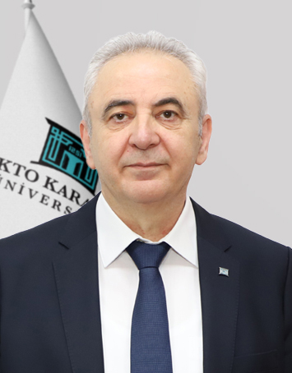
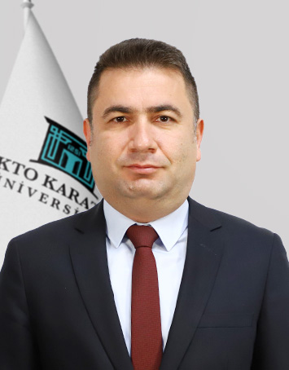
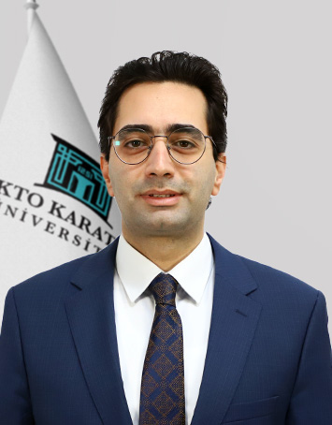
KTO (KONYA TİCARET ODASI)
KARATAY ÜNİVERSİTESİ
Dekan V.
Prof. Dr. Fevzi Rifat ORTAÇ
Dekan Yardımcısı
Dr. Öğr. Üyesi Aytekin ÇELİK
Dekan Yardımcısı
Dr. Öğr. Üyesi Hakkı Mert DOĞU
(ÜAK Doçent)
444 12 51
www.karatay.edu.tr
KaratayUniversitesi
ktokaratay

Slide 8
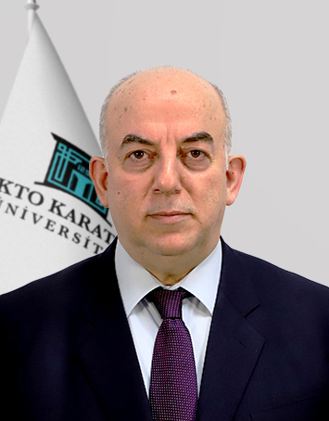
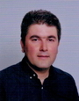
KTO (KONYA TİCARET ODASI)
KARATAY ÜNİVERSİTESİ
Dr. Öğr. Üyesi Hikmet TÜLEN
Kamu Hukuku Bölüm Başkanı
Dr. Öğr. Üyesi Yalçın BOSTANCI
Özel Hukuk Bölüm Başkanı
444 12 51
www.karatay.edu.tr
KaratayUniversitesi
ktokaratay

Slide 9
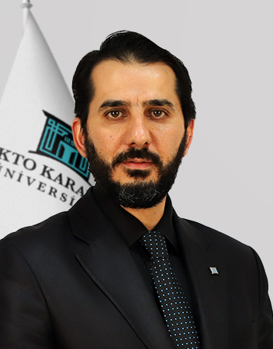
KTO (KONYA TİCARET ODASI)
KARATAY ÜNİVERSİTESİ
Yusuf Kenan GÖNÇ
Fakülte Sekreteri
Dahili No : 7438
E-mail : kenan.gonc@karatay.edu.tr
444 12 51
www.karatay.edu.tr
KaratayUniversitesi
ktokaratay

Slide 10
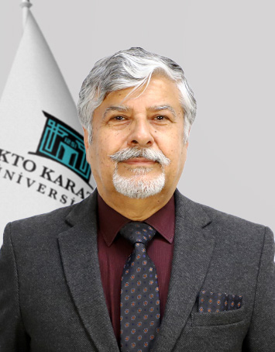
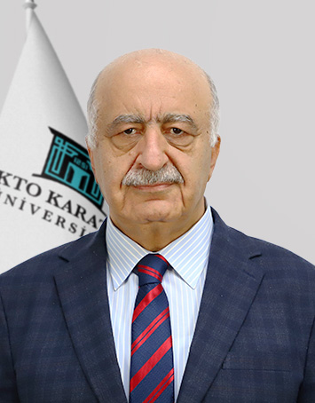
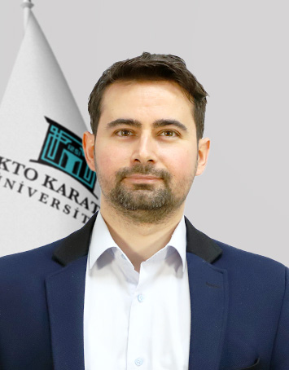
HUKUK FAKÜLTESİ AKADEMİK PERSONELİ
Kamu Hukuk Bölümü
Prof. Dr. Fevzi Rifat ORTAÇ Rektör/Dekan V.
Mali Hukuk ABD.
Doç. Dr. Celal IŞIKLAR
İdare Hukuku ABD.
Dr. Öğr. Üyesi Hikmet TÜLEN
Anayasa Hukuku ABD.
Dr. Öğr. Üyesi Ahmet Şakir DEMİRTAŞ
Anayasa Hukuku ABD.
Dr. Öğr. Üyesi Yücel ÖZDEMİR
Genel Kamu Hukuku ABD.
444 12 51
www.karatay.edu.tr
KaratayUniversitesi
ktokaratay

Slide 11
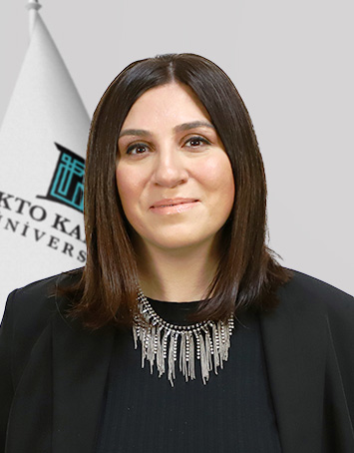
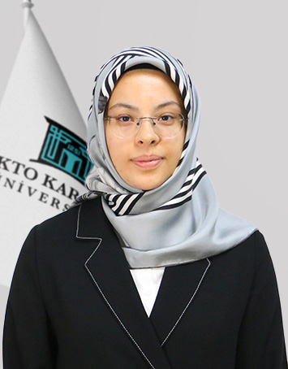
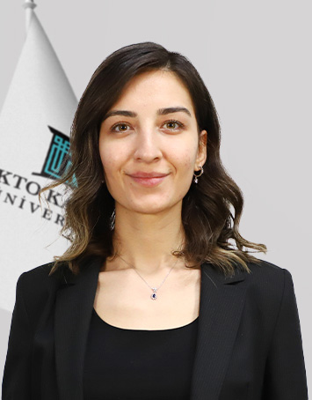
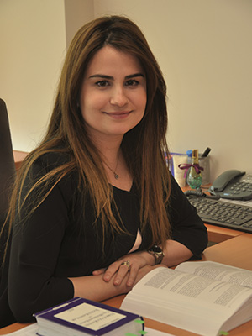

KTO (KONYA TİCARET ODASI)
KARATAY ÜNİVERSİTESİ
Kamu Hukuku Bölümü Araştırma Görevlileri
Arş. Gör. Burcu TURAN
İdare Hukuku ABD.
Arş. Gör. Sümeyye ULUSOY
Anayasa Hukuku ABD.
Arş. Gör. İlbilge Selcen PEKER
Ceza ve Ceza Muhakemesi Hukuku ABD.
Arş. Gör. Dilek GÜLER
Ceza ve Ceza Muhakemesi Hukuku ABD.
Arş. Gör. Elif ILDIRAR
Ceza ve Ceza Muhakemesi
Hukuku ABD.
444 12 51
www.karatay.edu.tr
KaratayUniversitesi
ktokaratay

Slide 12
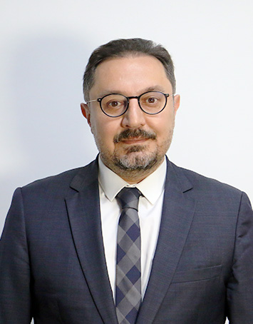
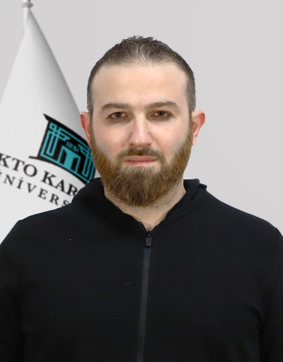
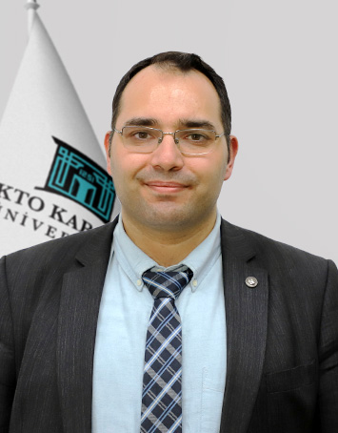
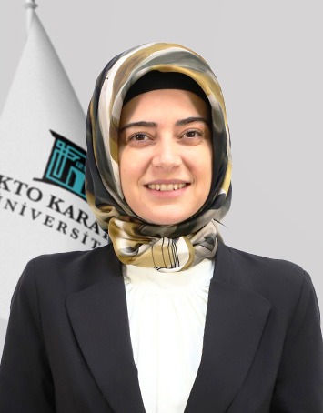
HUKUK FAKÜLTESİ AKADEMİK PERSONELİ
Özel Hukuk Bölümü
Dr. Öğr. Üyesi Aytekin ÇELİK
Dekan Yardımcısı
Ticaret Hukuku ABD.
Dr. Öğr. Üyesi Hakkı Mert DOĞU
(ÜAK Doçent)
Dekan Yardımcısı
Medeni Hukuk ABD.
Dr. Öğr. Üyesi Yalçın BOSTANCI
İş ve Sosyal Güvenlik Hukuku ABD.
Dr. Öğr. Üyesi Mustafa Ayaz YAVUZ
Milletlerarası Özel Hukuk ABD.
Dr. Öğr. Üyesi Fırat KORKMAZ
Medeni Hukuk ABD.
Dr. Öğr. Üyesi Şafak GÜLEÇ
Medeni Usul ve İcra İflas Hukuku ABD.
Dr. Öğr. Üyesi Bedia GÜLEŞ
Medeni Hukuk ABD.
444 12 51
www.karatay.edu.tr
KaratayUniversitesi
ktokaratay

Slide 13
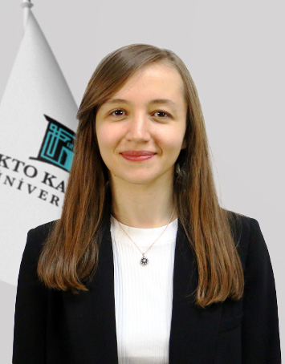
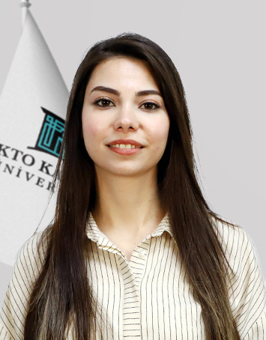
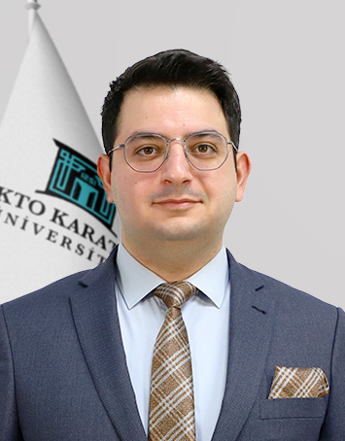
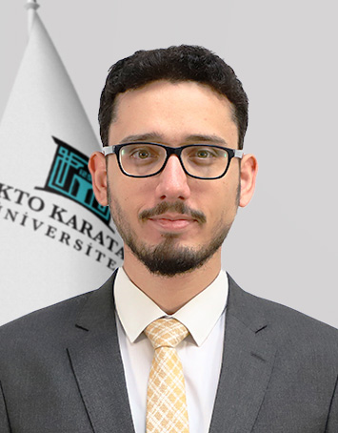
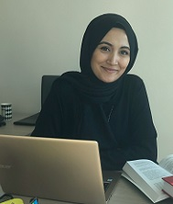
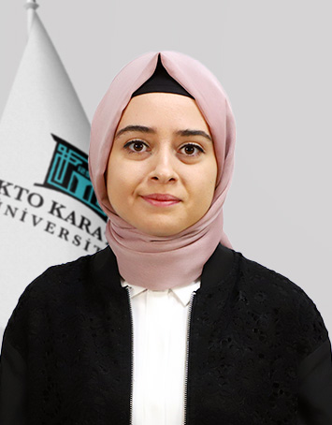
HUKUK FAKÜLTESİ AKADEMİK PERSONELİ
Özel Hukuk Bölümü Araştırma Görevlileri
Arş. Gör. Sevde BULUN TOKKAŞ
İş ve Sosyal Güvenlik Hukuku ABD.
Arş. Gör. Ecenur SARIKAYA
İş ve Sosyal Güvenlik Hukuku ABD.
Arş. Gör. Tunahan ÇETİNEL
Medeni Usul ve İcra İflas
Hukuku ABD.
Arş. Gör. Hüseyin BULUT
Medeni Hukuk ABD.
Arş. Gör. Elif AKINCI
Ticaret Hukuku ABD.
Arş. Gör. Elif SAYICI DİNLER
Ticaret Hukuku ABD.
444 12 51
www.karatay.edu.tr
KaratayUniversitesi
ktokaratay

Slide 14
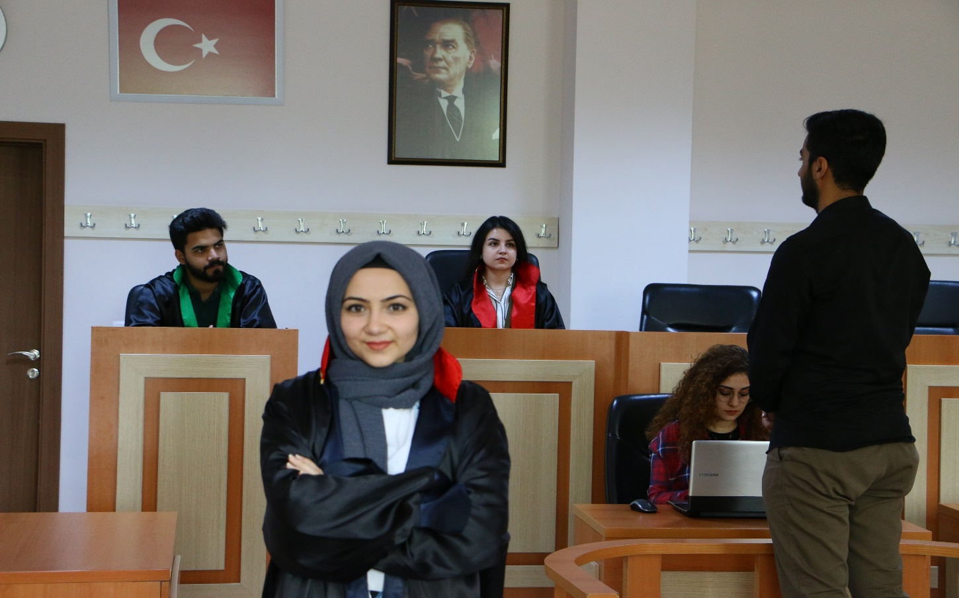
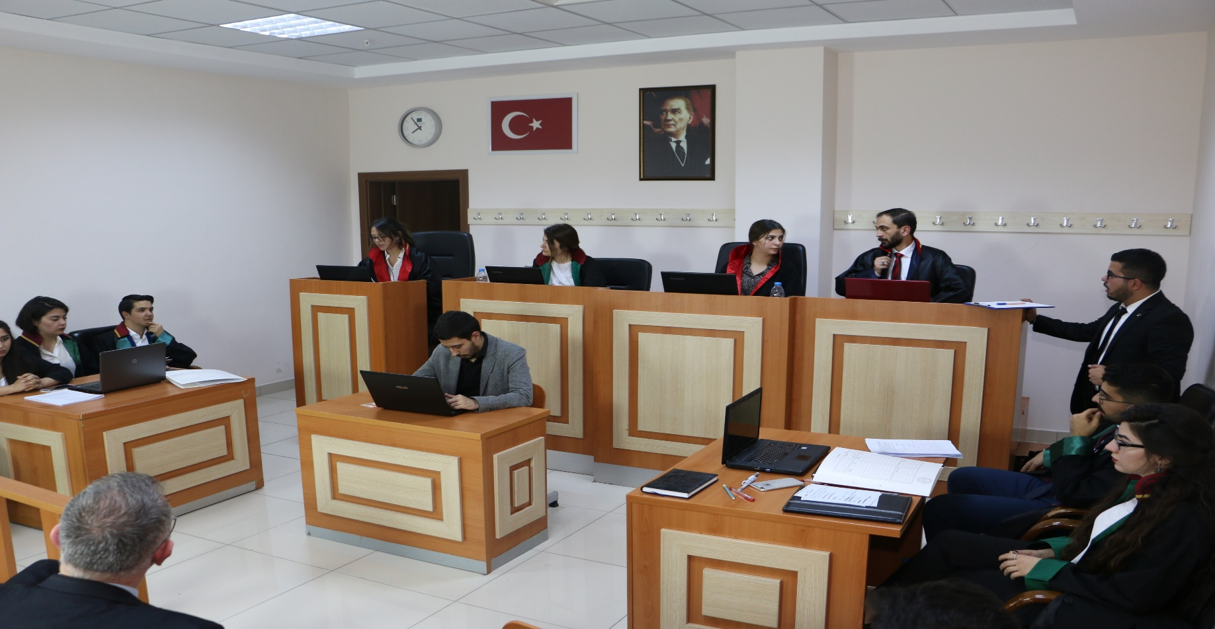
KTO (KONYA TİCARET ODASI)
KARATAY ÜNİVERSİTESİ
Sanal Duruşma Salonu Uygulamalarımız
444 12 51
www.karatay.edu.tr
KaratayUniversitesi
ktokaratay

Slide 15
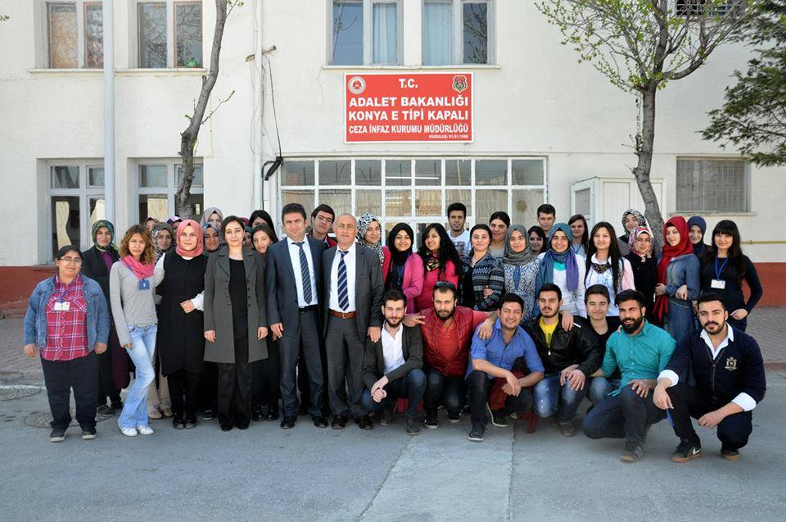
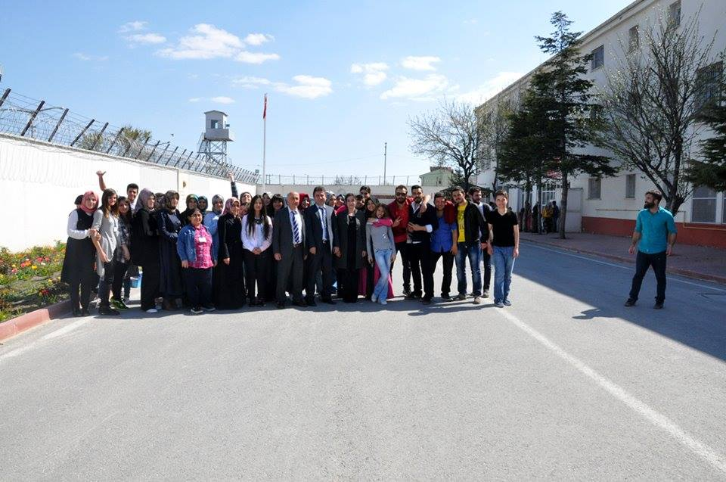
KTO (KONYA TİCARET ODASI)
KARATAY ÜNİVERSİTESİ
T.C. Adalet Bakanlığı Konya E Tipi Kapalı Ceza İnfaz Kurumu Müdürlüğü Ziyaretimiz
444 12 51
www.karatay.edu.tr
KaratayUniversitesi
ktokaratay

Slide 16
KTO (KONYA TİCARET ODASI)
KARATAY ÜNİVERSİTESİ
TEŞEKKÜRLER…
444 12 51
www.karatay.edu.tr
KaratayUniversitesi
ktokaratay

